Slide 1
Chap. 16 – L’impact des décisions de gestion sur la rentabilité
3. Le compte de résultat différentiel
Il récapitule :
les charges fixes ;
les charges variables.
Il met en évidence les marges :
Le pourcentage est exprimé par rapport au CA total

Slide 2
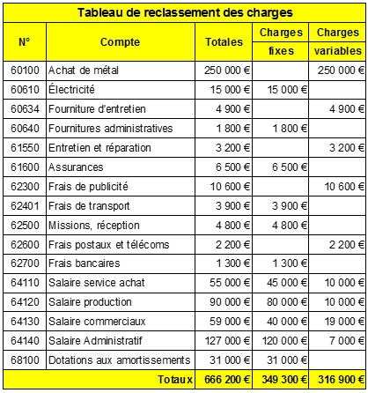
Chap. 16 – L’impact des décisions de gestion sur la rentabilité
3. Le compte de résultat différentiel

